Slide 1
IPBeja / ESTIG
UC “Desenvolvimento de Aplicações Web”
Ano Letivo 2023-2024
1º semestre / 3º Ano
Projeto
(Fase de Desenho e Análise)
MovieList
Miguel Marmelete N.º 20431

Slide 2
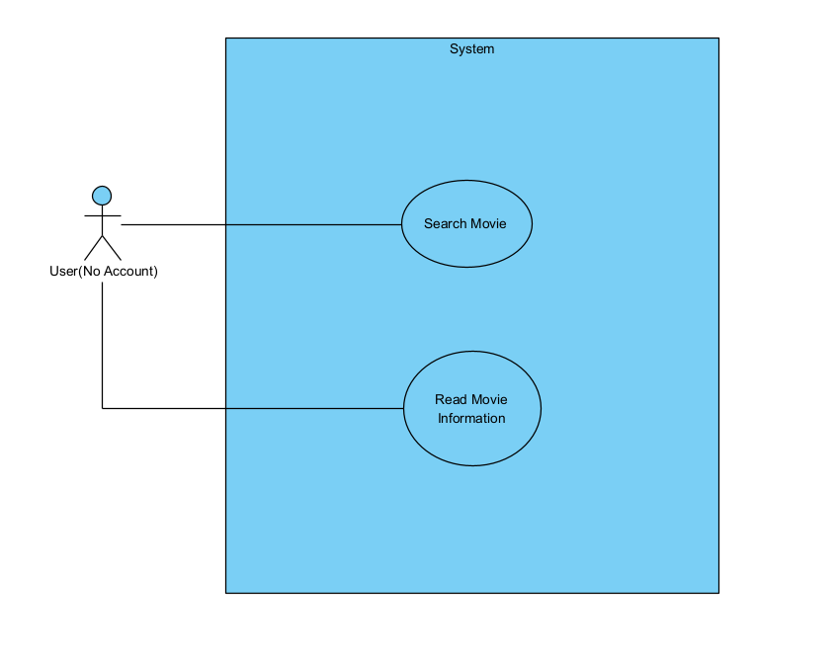
Caso de Uso 1
Diagrama UML do 1º caso de uso (Pesquisa de filmes).

Slide 3
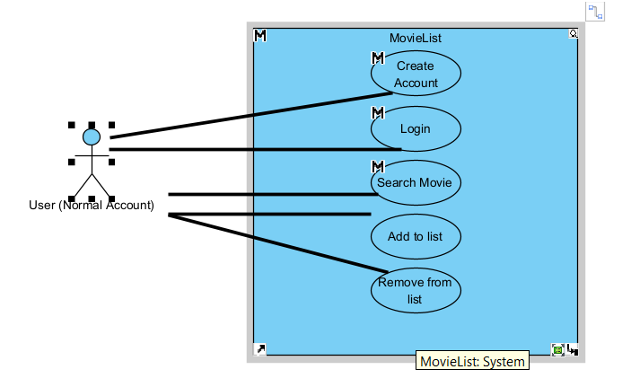
Caso de Uso 2
Diagrama UML do 2º caso de uso (Adicionar/Remover filmes da Watchlist)

Slide 4
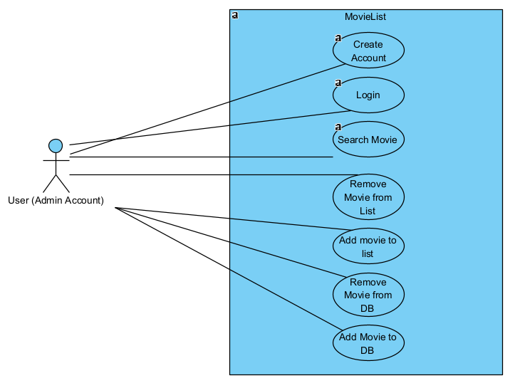
Caso de Uso 3
Diagrama do 3º caso de uso (gestão de filmes por parte do administrador)

Slide 5
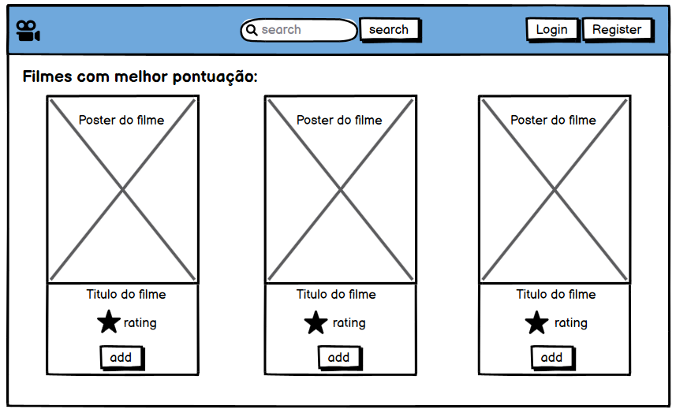
IGU - Ilustração da Homepage

Slide 6
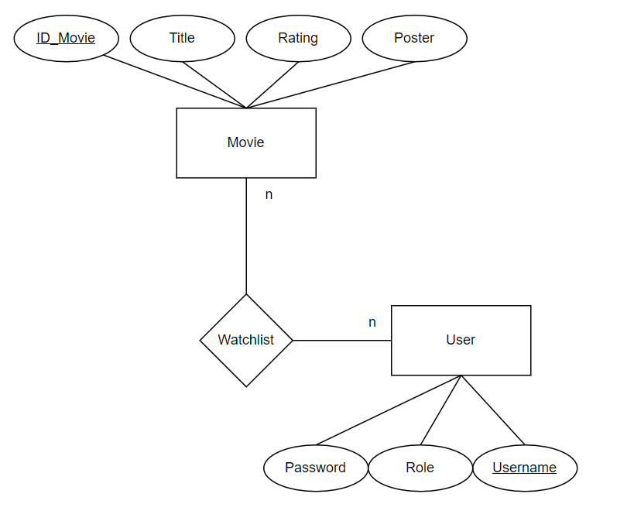
Base de dados
Modelo ER

Slide 7
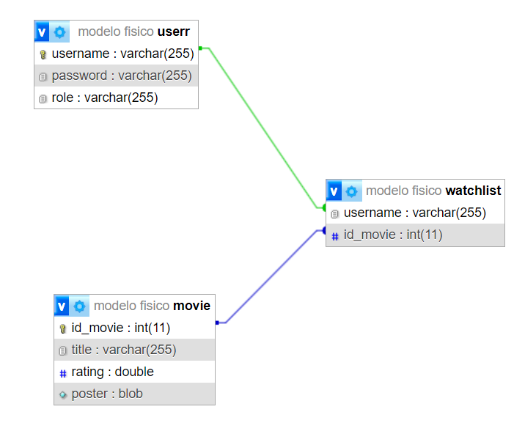
Base de dados
Modelo Físico

Slide 8
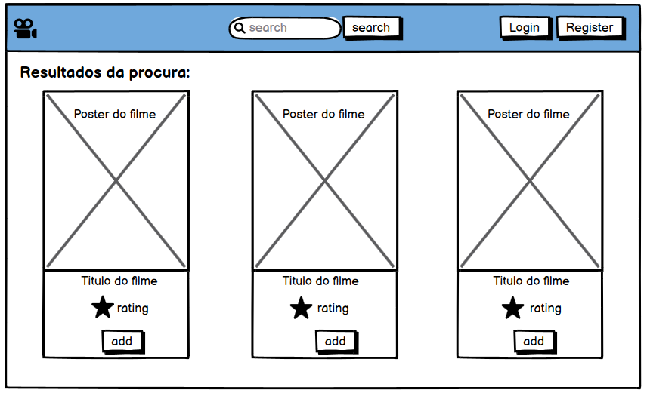
IGU - Caso de Uso 1: Procura de Filmes
Utilizador Sem Conta
Pesquisa de um Filme

Slide 9
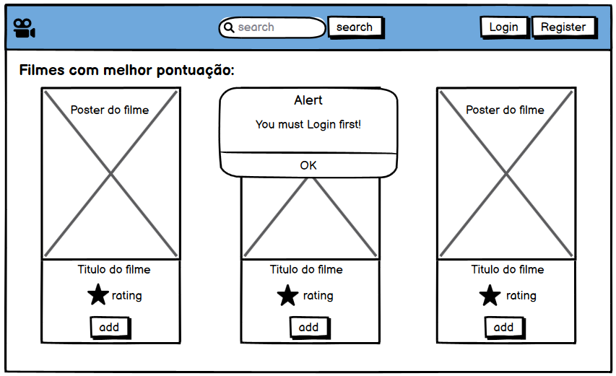
IGU - Caso de Uso 1: Procura de Filmes
Utilizador Sem Conta

Slide 10
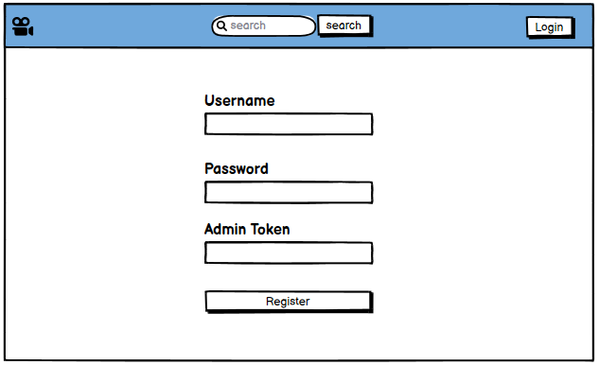
IGU - Caso de Uso 2: Utilização da Watchlist
Utilizador Com Conta
Registo

Slide 11
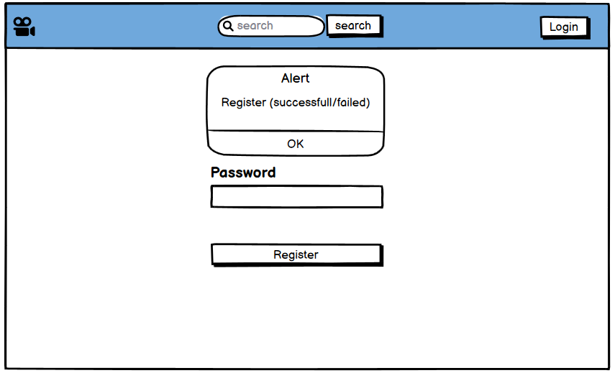
IGU - Caso de Uso 2: Utilização da Watchlist
Utilizador Com Conta
Registo

Slide 12
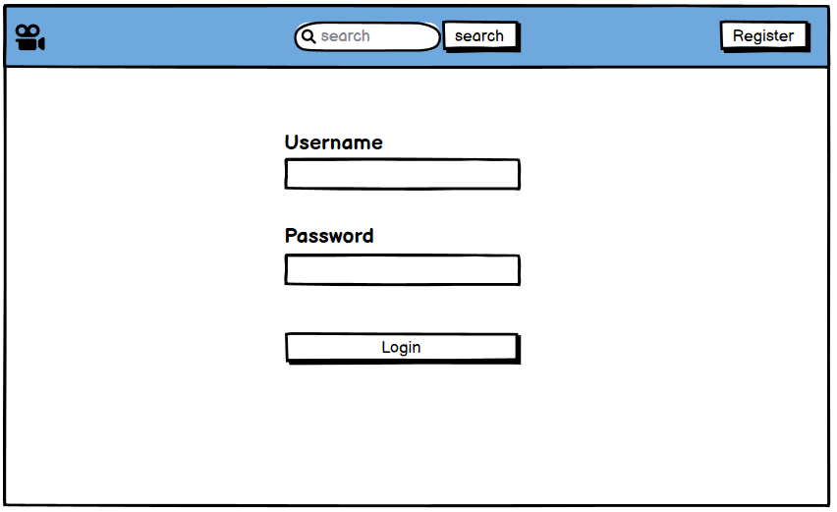
IGU - Caso de Uso 2: Utilização da Watchlist
Utilizador Com Conta
Login

Slide 13
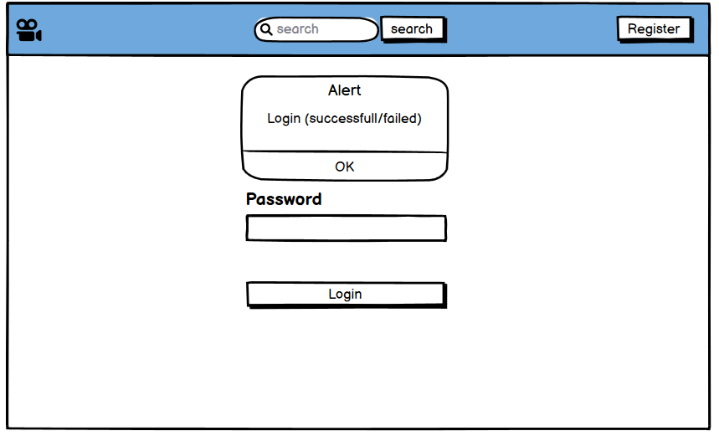
IGU - Caso de Uso 2: Utilização da Watchlist
Utilizador Com Conta
Login

Slide 14
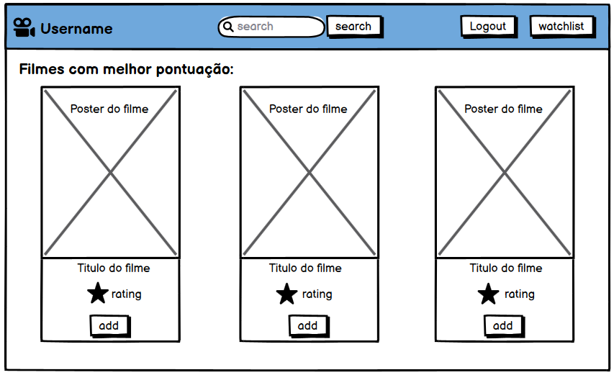
IGU - Caso de Uso 2: Utilização da Watchlist
Utilizador Com Conta
HomePage (Logged In)

Slide 15
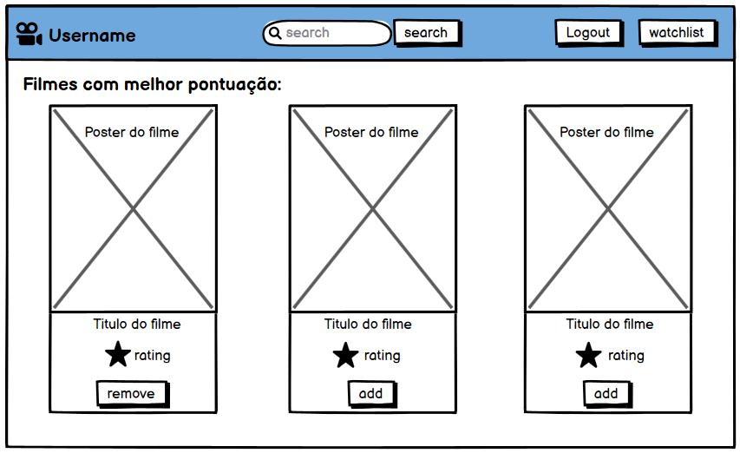
IGU - Caso de Uso 2: Utilização da Watchlist
Utilizador Com Conta
Adicionar filme á watchlist

Slide 16
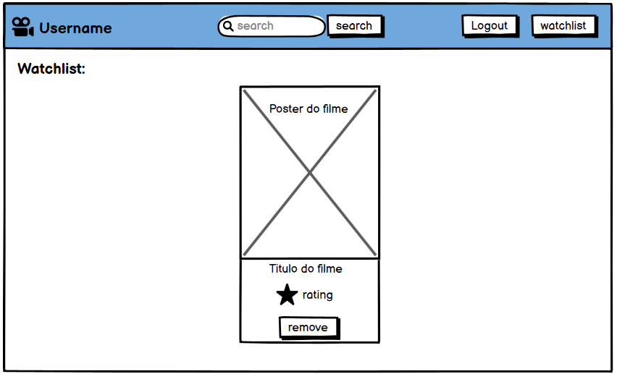
IGU - Caso de Uso 2: Utilização da Watchlist
Utilizador Com Conta
Aceder á watchlist

Slide 17
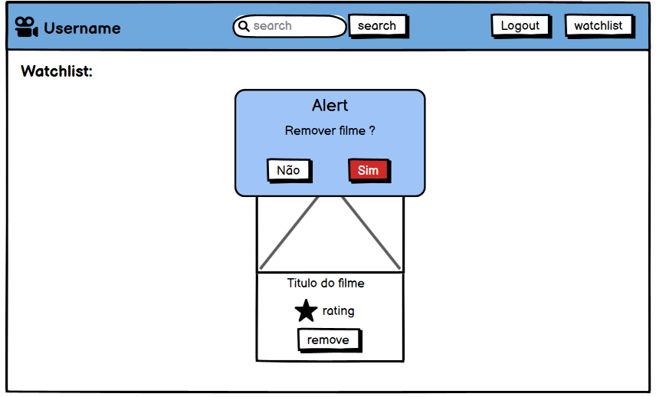
IGU - Caso de Uso 2: Utilização da Watchlist
Utilizador Com Conta
Remover o Filme na watchlist

Slide 18
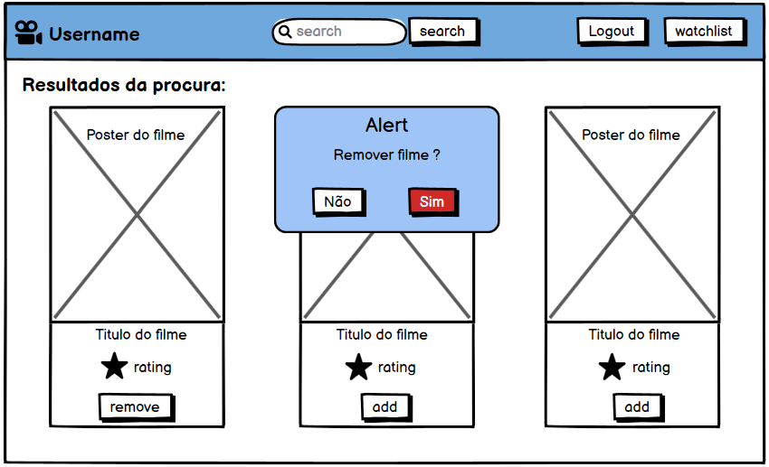
IGU - Caso de Uso 2: Utilização da Watchlist
Utilizador Com Conta
Remover o Filme na porcura

Slide 19
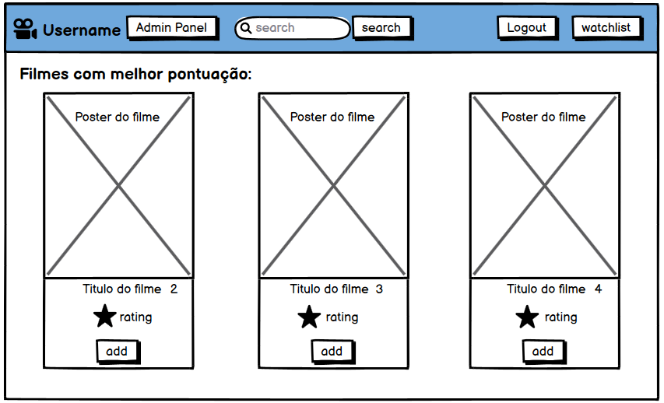
IGU - Caso de Uso 3: Gestão de Filmes (admin)
Utilizador Com Conta de Administrador
HomePage

Slide 20
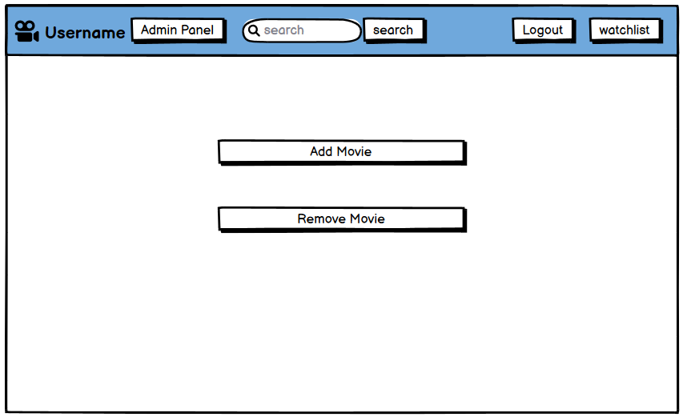
IGU - Caso de Uso 3: Gestão de Filmes (admin)
Utilizador Com Conta de Administrador
Painel de Administrador

Slide 21
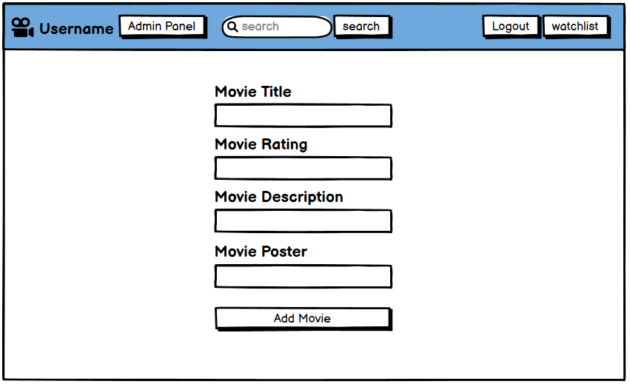
IGU - Caso de Uso 3: Gestão de Filmes (admin)
Utilizador Com Conta de Administrador
Adicionar Filme á DB

Slide 22
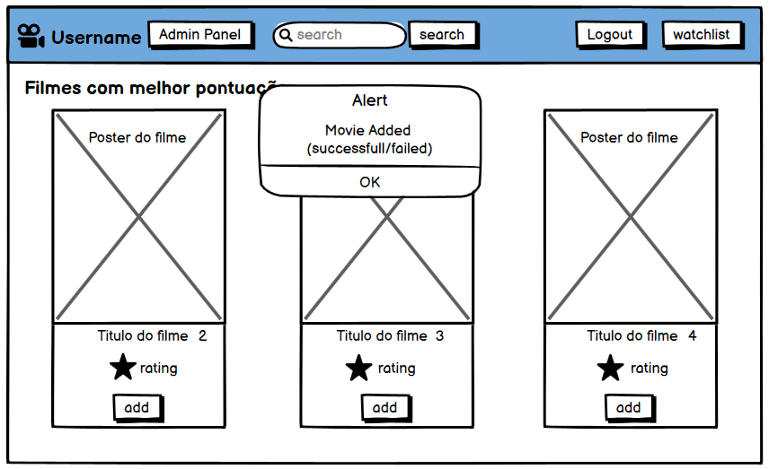
IGU - Caso de Uso 3: Gestão de Filmes (admin)
Utilizador Com Conta de Administrador
Adicionar Filme á DB

Slide 23
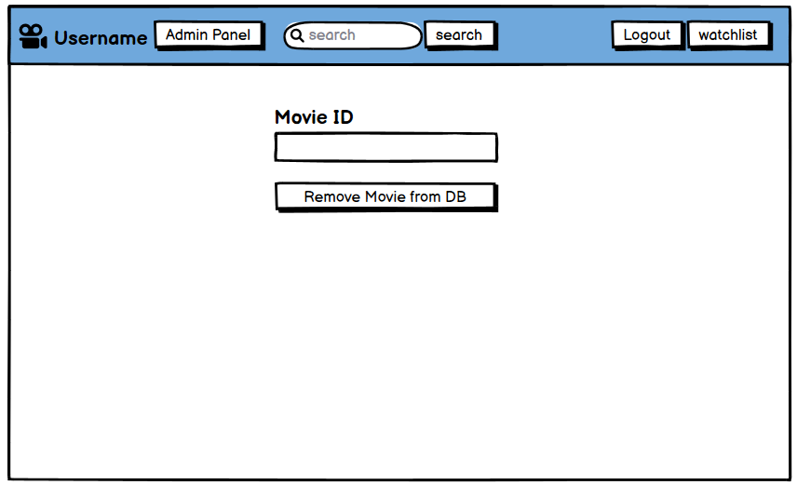
IGU - Caso de Uso 3: Gestão de Filmes (admin)
Utilizador Com Conta de Administrador
Remover Filme da DB

Slide 24
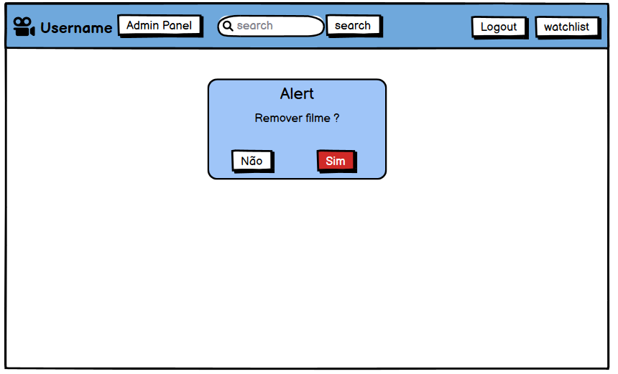
IGU - Caso de Uso 3: Gestão de Filmes (admin)
Utilizador Com Conta de Administrador
Remover Filme da DB

Slide 25
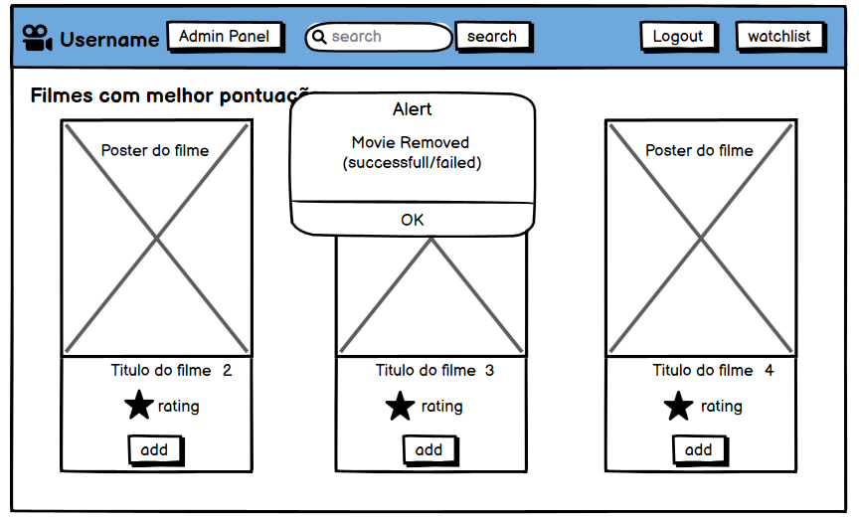
IGU - Caso de Uso 3: Gestão de Filmes (admin)
Utilizador Com Conta de Administrador

Slide 26
Conclusões Finais
A aplicação web proposta permite a existência de vários tipos de utilizadores, permitindo demonstrar o funcionamento de uma aplicação web completa por parte do utilizador comum e do administrador. A aplicação é intuitiva e uma experiência agradável para qualquer pessoa.

